Slide 1
Классный час
Профилактика
туберкулёза.

Slide 2
Цели и задачи:
расширить представление учащихся о проблеме сохранения здоровья;
познакомиться с понятием «туберкулез» и путями заражения туберкулёзом;
Узнать о необходимость профилактических прививок от туберкулеза;
узнать основные признаки заболевания туберкулезом.

Slide 3
Что такое туберкулез и как им можно заразиться.
Туберкулез - одно из наиболее древних и широко распространенных хронических инфекционных заболеваний. Ученые полагают, что эта болезнь даже старше человека, так как ей подвержены многие представители животного мира, в том числе рыбы и пресмыкающиеся, освоившие Землю задолго до наших предков.

Slide 4
Открытие Роберта Коха
В 1882 году немецкий бактериолог Роберт Кох обнаружил и обличил «нарушителя человеческого спокойствия»-микобактерию туберкулёза.Кох писал: «Готовность к болезни особенно велика в ослабленных, находящихся в плохих условиях организмах.Пока имеются на Земле трущобы, куда не проникает луч солнца, чахотка и дальше будет существовать»

Slide 5
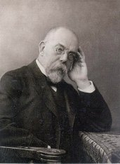
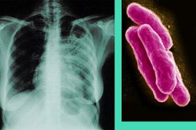
Роберт Кох (1843-1910 гг.)
Туберкулез и Палочка Коха.

Slide 6
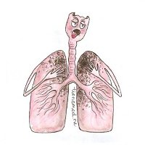
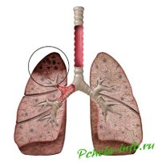

Slide 7
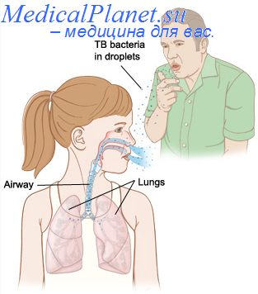
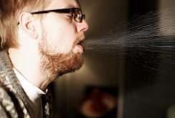
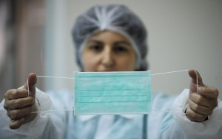
Воздушно-капельный способ заражения туберкулезом:

Slide 8
В современном мире от туберкулеза погибает больше людей, чем от 37 основных инфекций вместе взятых, включая чуму, холеру, малярию, СПИД и другие.
Треть населения мира заражена туберкулезом и подвергается риску тяжело заболеть. В течение ближайших 10 лет от этой инфекции погибнет примерно 30 миллионов...
Не дадим инфекции распространиться!!!

Slide 9
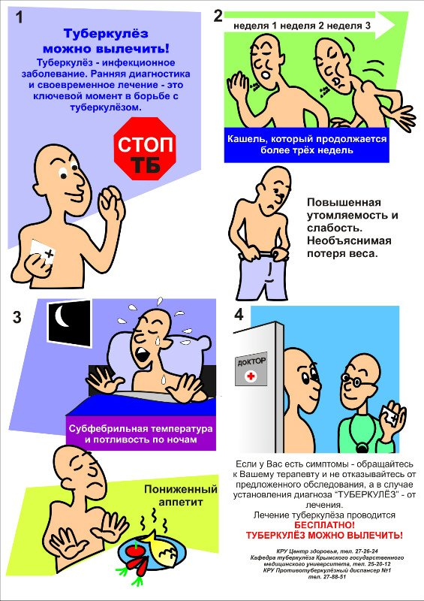

Slide 10
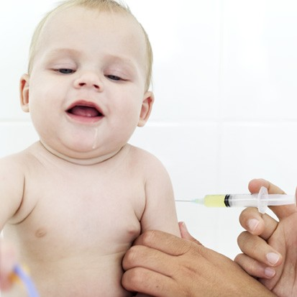
Профилактика туберкулёза – прививки

Slide 11
24 марта – Всемирный день борьбы с туберкулезом

